Slide 1

Los incentivos y la motivación laboral
Johan sebastian Posso

Slide 2



Temas
Introducción
Origen
Grafica
Tipos de incentivos
Motivación en el trabajo

Slide 3




Introducción
Los incentivos son herramientas principalmente utilizadas por personas con algún tipo de grado superior como un método de reconocimiento meritorio por cumplir algún objetivo en nuestro casos nos enfocaremos principalmente en el enfoque laboral de los incentivos.

Slide 4

Origen
El estudio del nacimiento de los incentivos nos dirige a Frederick W. Taylor el cual tenia la idea de que un empleado podría aumentar su productividad si se le entregaban incentivos basados en el numero de unidades que se producían.
Este método fue adoptado mas tarde por otros.

Slide 5
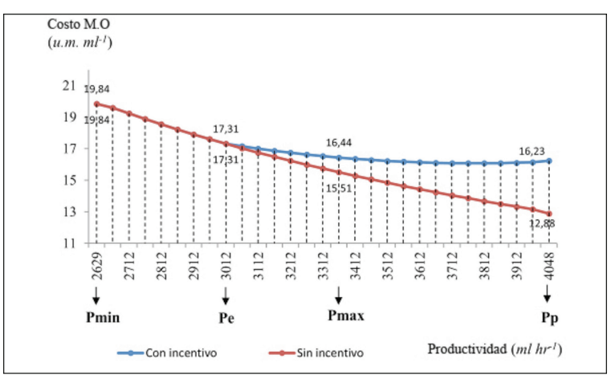
Gráfico
En este grafico se puede por ejemplo observer como la productividad de una empresa maderera tuvo un aumento con respect a lo esperado.
Vale aclarar que aunque la industria vista en esta table poco o nada tiene que ver con el area de tecnologia, lo observado en esta es el comun denominador observado en los demas sectores

Slide 6

Tipos de incentivos en el sector laboral

Slide 7

Programa de pago de incentivos
Este es el metodo mas comun utilizado en el ambito laboral ya que incluye el aumento de salario por meritos, gratificaciones por actuaciones individuales (cumpliento de objetivos individuales del puesto), tarifa por pieza producida o por venta y por ultimo un incentive por participacion grupal (cumplimiento de objetivos grupales)

Slide 8

Enriquecimiento del puesto
En este tenemos un rediseño del puesto con la intención de que este aumente la motivación intrínseca y la satisfacción en el empleo.
La motivación intrínseca tiene que ver con el esfuerzo utilizado para cumplir las necesidad del puesto tal esfuerzo se puede ver como realización, competencia y actualización

Slide 9

Motivación en el trabajo
La motivación en el trabajo es lo que lleva a una persona a realizar determinadas acciones dentro de la empresa, además de persistir en estas para su culminación.
En general la motivación esta relacionada con la voluntad y el interes

Slide 10

Técnicas de motivación

Slide 11

Tecnicas
Las técnicas de motivación se dividen principalmente en:
Dinero: El valor concedido a este puede exceder el valor monetario y se lo puede denominar también como categoría o poder
Participación: Este apela principalmente a la necesidad de asociación y aceptación, ya que produce que los empleados formen parte de los problemas y soluciones.

Slide 12

Tecnicas
Calidad de vida en el trabajo: En este se diseñan puestos con la intención de enriquecer las tareas de la misma combinando con sistemas socio-técnicos con enfoques administrativos.
Enriquecimiento de los puestos: Se le da una mayor importancia a los cargos de la que este ocupa abarcando limitaciones y eficacia de los mismos

Slide 13
Conclusiones
Si no hacemos la pregunta de si el pago de incentivos es un método eficaz para aumenta la productividad de un equipo de trabajo llegamos a la conclusión de que si lo es, ya que como se bosqueja en esta presentación existe toda una teoría detrás sustentada en pruebas practicas que presentan resultados de optima aceptación con respecto a como los equipos de trabajos mejoran su productividad cuando se les entrega algún tipo de motivación.
Por otro lado vale aclarar que la parte monetaria no es la única manera en que se puede aumentar la productividad de un equipo de trabajo si no que existen otros métodos, y existe una mejor reacción de parte del equipo de trabajo cuando en este se combinan varias técnicas de motivación y incentivos

Slide 14


Gracias!!!

